Slide 1

Kurzvorträge Geschichte (Lehramt) WS 2021/22
Historisches Institut
Herzlich willkommen!
Prof. Dr. Stefan Tebruck/ Dr. Monika Rox-Helmer OStR i.H.

Slide 2
Kurzvorträge Geschichte (Lehramt) WS 2021/22
Ablauf und Inhalte des Vortrags
Das Historische Institut
Die zwei Standbeine der Geschichtslehrkraft: Fachwissenschaft und Fachdidaktik (Überblick über den Studienverlauf im Lehramtsstudium)
Wie wähle ich Veranstaltungen aus?
Planung des ersten Studienjahres im Kontext der ersten vier Semester
Sprachanforderungen
Weitere Beratungs-, Informationsmöglichkeiten sowie besondere Angebote in diesem Semester
Direkte Fragemöglichkeiten (zuvor jederzeit über den Chat)

Slide 3
Kurzvorträge Geschichte (Lehramt) WS 2021/22
Das Historische Institut - Studiengänge
LEHRAMT
Lehramt an Grundschulen (L1) im Rahmen ‚Sachunterricht‘
Lehramt an Haupt- und Realschulen (L2); auch im Rahmen des Lehramtes an Förderschulen (L5)
Lehramt an Gymnasien (L3); auch im Rahmen von BBB
BACHELOR
BA Geschichte
BA Fachjournalistik Geschichte
BA Osteuropäische Geschichte
MASTER
MA Geschichte
MA Interdisziplinäre Studien zum östlichen Europa
MA Geschichts- und Kulturwissenschaften
MA Fachjournalistik Geschichte

Slide 4
Kurzvorträge Geschichte (Lehramt) WS 2021/22
Das Historische Institut - Lehrstühle
Epochenprofessuren:
  Alte Geschichte
  Mittelalterliche Geschichte
  Geschichte der Frühen Neuzeit
  Neuere Geschichte
  Zeitgeschichte
Professuren mit systematischer bzw. regionaler Ausrichtung:
  Deutsche Landesgeschichte/Geschichte des Spätmittelalters
  Ostmitteleuropäische Geschichte, Russländische Geschichte, Südosteuropäische Geschichte
  Kulturgeschichte
  Fachjournalistik Geschichte
  Didaktik der Geschichte

Slide 5
Die zwei Standbeine der Geschichtslehrkraft
Kurzvorträge Geschichte (Lehramt) WS 2021/22
Fachwissenschaft und Fachdidaktik
als Bestandteile des Lehramtsstudiums

Slide 6
Geschichte L2/5 Alle Module
Historische Grundlagen: Alte Geschichte und Mittelalterliche Geschichte (P)
Theorie I: Didaktik (P)
Pragmatik I (P)
Historische Grundlagen: Neuere und Neueste Geschichte (P)
Theorie und Methode (P)
Pragmatik II: Schulpraktische Studien (P in einem der Unterrichtsfächer)
Vertiefungsmodule (WP)
Alte Geschichte
Theorie II: Vertiefungsmodul (WP)
Mittelalterliche Geschichte
Theorie des historischen Lehrens
und Lernens
Vertiefungsmodul Neuere und Neueste Geschichte
Manifestationen der Geschichts-
kultur

Slide 7
Geschichte L3/BBB Alle Module
Historische Grundlagen: Alte Geschichte (P)
Theorie I: Didaktik (P)
Historische Grundlagen: Mittelalterliche Geschichte (P)
Pragmatik I (P)
Historische Grundlagen: Neuere/Neueste Geschichte (P)
Pragmatik II: Schulpraktische Studien (P in einem der Unterrichtsfächer)
Theorie und Methode (P)
Vertiefungsmodule (WP)
Alte Geschichte
Theorie II: Vertiefungsmodul (WP)
Mittelalterliche Geschichte
Theorie des historischen Lehrens
und Lernens
Vertiefungsmodul Neuere/Neueste Geschichte (P)
Manifestationen der Geschichts-
kultur
Vertiefungsmodul: Alte Geschichte, Mittelalterliche Geschichte oder Neuere/Neueste Geschichte (WP)

Slide 8
Kurzvorträge Geschichte (Lehramt) WS 2021/22
Wie wähle ich meine Veranstaltungen aus?
Gestalten Sie Ihren Studienverlauf mit Rücksicht auf Ihre individuellen Bedürfnisse und nach Ihren Interessen im Rahmen der vielen Möglichkeiten, die Ihnen die Modulordnung lässt!
Lassen Sie sich dabei nicht durch die Zeitfenster leiten, sondern von ihren Interessen für das Seminarthema!
Achten Sie bei der Planung Ihres Stundenplans auch auf die Prüfungsformen, die in den Modulen vorgesehen sind!
Nehmen Sie nicht den gegenwärtigen Lehrplan für die Schule als einziges Auswahlkriterium für Veranstaltungen! Lehrpläne ändern sich und im Studium lernen Sie, sich historische Themen selbstständig zu erschließen!
Beachten Sie in diesem Semester, welche Veranstaltungen in Präsenz und welche digital angeboten werden. Wählen Sie nach Ihrem Lerntyp und der Möglichkeiten aus, digitale Angebote an einem ruhigen Ort und/oder asynchron nutzen zu können.

Slide 9

Geschichte L2/3/5/BBB Die ersten vier Semester
Historische Grundlagen: Alte Geschichte (L3, BBB)
Historische Grundlagen: Mittelalterliche Geschichte (L3, BBB)
Theorie I: Didaktik (P)
ODER
Pragmatik I: Didaktik und Fachwissenschaft (P)
Historische Grundlagen: Alte und Mittelalterliche Geschichte (L2,L5)
Grundlagenmodul: Neuere/Neueste Geschichte (P)
Modul: Theorie und Methode
Nicht alle Module im ersten Semester anfangen, sondern gezielt auswählen und auf vier Semester planen! Begonnene Module sollten nach Möglichkeit im folgenden Semester beendet werden!

Slide 10
Geschichte L2/3/5/BBB
Historische Grundlagen: Alte Geschichte (WP/P)
Vorlesung
Prüfung: Klausur oder mündliche Prüfung
Proseminar:
Prüfung: Klausur, mündliche Prüfung oder Hausarbeit

Slide 11
Geschichte L2/3/5/BBB
Historische Grundlagen: Mittelalterliche Geschichte (WP/P)
Vorlesung
Prüfung: Klausur oder mündliche Prüfung
Proseminar:
Prüfung: Hausarbeit
Übung: Quellenkunde
Prüfung: Klausur
L 3
Wenn Lateinkenntnisse erst im Studium erworben werden, sollte das Grundlagenmodul „Mittelalter“ erst danach begonnen werden!

Slide 12
Geschichte L2/3/5/BBB
Historische Grundlagen: Neuere/Neueste Geschichte (P)
Vorlesung
Prüfung: Klausur oder mündliche Prüfung
Proseminar:
Prüfung: Hausarbeit
Übung: Quellenkunde
Prüfung: Hausarbeit

Slide 13

Geschichte L2/3/5/BBB
Modul: Theorie und Methode
Übung:
Prüfung: Essay, Rezension oder Referat mit Ausarbeitung
Nicht im ersten Semester belegen

Slide 14
Geschichte L2/3/5/BBB
Theorie 1: Didaktik
Vorlesung: Grundlagen der Geschichtsdidaktik
Prüfung: Anwesenheit/Erledigung von mehreren Hausaufgaben
Proseminar: Einführung in die Geschichtsdidaktik
Prüfung: Klausur
Vorlesung und Proseminar ergänzen sich, müssen aber nicht notwendig im gleichen Semester studiert werden.

Slide 15
Geschichte L2/3/5/BBB
Pragmatik I: Didaktik und Fachwissenschaft
Proseminar: Historische Exkursion
Prüfung: Referat und Ausarbeitung
Proseminar: Projektunterricht oder fächerverbindendes Lernen
Prüfung: Ausarbeitung und Reflexion eines Lehr-Lernszenarios oder Projektpräsentation mit Reflexion
Voraussetzung für die Teilnahme an diesem Modul ist das Proseminar ‚Einführung in die Geschichtsdidaktik‘

Slide 16
Geschichte L2/L5 Studienverlaufsplan
Bitte nutzen Sie diese Ansicht!
Beachten Sie, dass der Studienverlaufsplan nur der Orientierung dient, Sie müssen für jedes Semester eine Auswahl treffen!!!

Slide 17
Geschichte L3/BBB Studienverlaufsplan
 |  | LP | 1. | 2. | 3. | 4. | 5. | 6. | 7. | 8.
 | Modul 02: Theorie I Didaktik | 9 | VL PS
 | Modul 03: Pragmatik I Didaktik und Fachwissenschaft | 9 |  |  | PS PS
 | Modul 04: Grundlagenmodul – Alte Geschichte | 6 | VL PS
 | Modul 05b: Grundlagenmodul – Mittelalter | 9 |  |  | VL PS Ü
 | Modul 06b Grundlagenmodul – Neuere Geschichte | 9 | VL PS Ü
 | Modul: Theorie und Methode | 3 |  |  | Ü
WP | Modul 10a: Theorie des Historischen Lehrens und Lernens | 9 |  |  |  |  | HS | OS
WP | Modul 10b: Manifestationen der Geschichtskultur | 9 |  |  |  |  | HS | OS
WP | Modul 07b: Vertiefungsmodul Alte Geschichte | 10 |  |  |  |  | VL | HS
WP | Modul 08b: Vertiefungsmodul Mittelalterliche Geschichte | 10 |  |  |  |  | VL | HS
 | Modul 09b –Vertiefungsmodul Neuere und Neueste Geschichte | 10 |  |  |  |  | VL | HS
WP | Modul 07b: Vertiefungsmodul Alte Geschichte | 10 |  |  |  |  | VL HS
WP | Modul 08b: Vertiefungsmodul Mittelalterliche Geschichte | 10 |  |  |  |  | VL HS
WP | Modul 09b –Vertiefungsmodul Neuere und Neueste Geschichte | 10 |  |  |  |  | VL HS
WP | Modul 12a: Schulpraktische Studien – Fachdidaktisches Blockpraktikum | 12 |  |  |  |  | S SP | S
WP | Modul 12b: Schulpraktische Studien – Projektpraktikum | 12 |  |  |  |  | S | SP S
Bitte nutzen Sie diese Ansicht!
Beachten Sie, dass der Studienverlaufsplan nur der Orientierung dient, Sie müssen für jedes Semester eine Auswahl treffen!!!

Slide 18
Kurzvorträge Geschichte (Lehramt) WS 2021/22
Wo melde ich mich an?
FlexNow: prüfungsrechtlich verbindliche Anmeldung
Stud.IP: Kommunikationsplattform für die Arbeit während des Semesters; Anmeldung dringend erforderlich!
WICHTIG:
  Die Anmeldung in FlexNow ist eine Anmeldung zur Prüfung!
  Wenn Sie nicht in FlexNow angemeldet sind, können Sie die Veranstaltung nicht mit einem Leistungsnachweis abschließen.
  Wenn Sie ein Seminar im Verlauf des Semesters aufgeben, unbedingt abmelden, sonst sind Sie durchgefallen!

Slide 19
Kurzvorträge Geschichte (Lehramt) WS 2021/22
  Grundsätzlich sind alle formalen Sprachanforderungen durch das Abitur abgedeckt
  (Sollten Sie ohne Abitur den Hochschulzugang bekommen haben, wenden Sie sich bitte an einen der Studien-Fachberater )
    In allen Seminaren können englischsprachige Texte vorkommen, je nach Thema auch französischsprachige
    In den Seminaren zur Osteuropäischen Geschichte sind Kenntnisse in den slawischen Sprachen gern gesehen, aber keine Teilnahmevoraussetzung
Welche Sprachanforderungen gibt es für Geschichte L2/L5?

Slide 20
Kurzvorträge Geschichte (Lehramt) WS 2021/22
Welche Sprachanforderungen gibt es für Geschichte L3/BBB?
zwei Fremdsprachen (ist mit dem Abitur abgedeckt; sollten Sie ohne Abitur den Hochschulzugang erworben haben, wenden Sie sich an einen Studien-Fachberater)
Latinum bzw. Lateinkenntnisse im Umfang der Lateinkurse I und II der JLU

Slide 21
Kurzvorträge Geschichte (Lehramt) WS 2021/22
Für diejenigen, die kein Latinum in der Schule erworben haben, gilt:
Sie müssen Lateinkenntnisse im Umfang der Lateinkurse der JLU erwerben:
    „Latein I“ bis zum 2. Semester
    „Latein II“ spätestens bis zu den Vertiefungsmodulen Alte oder Mittelalterliche Geschichte
Lateinkenntnisse gelten als Studienvoraussetzung. Deshalb ist es wichtig, dass Sie sich zu Beginn Ihres Studiums auf das Nachholen dieser Sprachkenntnisse konzentrieren, denn ohne Lateinkenntnisse können Sie Ihr Studium nicht fortsetzen.
Tipp: Gehen Sie dennoch in eine oder zwei Veranstaltungen in Geschichte, um die Motivation nicht zu verlieren und zu prüfen, ob das Ihr Fach ist!

Slide 22
Studienfachberatung
Kurzvorträge Geschichte (Lehramt) WS 2021/22
  Fachwissenschaft: Prof. Dr. Hans-Jürgen Bömelburg
    Beratungstermine nach Vereinbarung
    Tel.: 0641/ 99-28020
    Email: Hans-Juergen.Boemelburg@geschichte.uni-giessen.de
  Fachdidaktik: Dr. Monika Rox-Helmer
    Sprechstunde regelmäßig: Mittwoch 13-15.00h (Tel.: 0641/99-28315); Anmeldung über Stud.IP
    Email: Monika.C.Rox-Helmer@geschichte.uni-giessen.de
    Sprechstunde Studienanfänger:
    Beratung auf dem Infomarkt der Studieneinführungswoche
    Weitere Beratungstermine nach Vereinbarung per Mail
Weitere Studienangelegenheiten
Koordinatorin für Lehr- und Studienangelegenheiten: Sandra Hammamy
  Tel.: 0641-99-28005
  Email: sandra.hammamy@dekanat.fb04.uni-giessen.de

Slide 23
Weitere Informationsmöglichkeiten
Kurzvorträge Geschichte (Lehramt) WS 2021/22
Die Homepage des Historischen Instituts:
http://www.uni-giessen.de/fbz/fb04/institute/geschichte/
    Informationen zum Studium: Studiengänge, Fachberatung, Bafög
    Lehrende und ihre Kontaktdaten
    Aktuelle Termine, Neuigkeiten....
Die Homepage der Fachdidaktik Geschichte
http://www.uni-giessen.de/cms/fbz/fb04/institute/geschichte/didaktik/Informatione
    Studienführer: Lehramt Geschichte studieren in Gießen: Tipps und Tricks von Lehrenden und Studierenden der Didaktik
    Vorstellung der Professur mit den Mitarbeiter*innen, den Arbeitsbereichen und den Studienmöglichkeiten als vertonte Präsentation
    Informationen zu einzelnen Modulen und Hinweise auf Grundlagenliteratur
    Projekte, Forschungsarbeiten, Unterrichtsmaterialien....

Slide 24
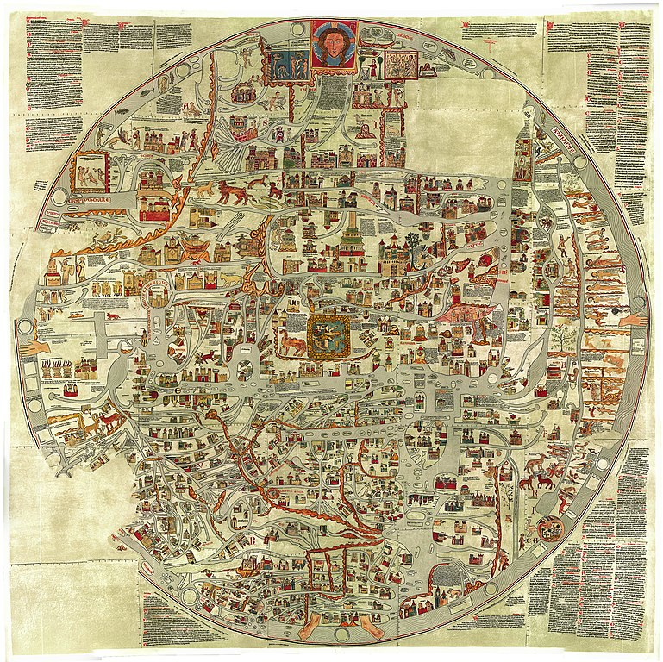
Besondere Angebote in diesem Semesters
Kurzvorträge Geschichte (Lehramt) WS 2021/22
  Das Historische Institut stellt sich vor: Podiumsdiskussion mit Lehrenden des Historischen Instituts
  Freitag, 8.10:
  Präsenzveranstaltung mit 3-G-Reglung (eine Anmeldung ist nicht erforderlich)
  14-15.00h in A 1, Phil I (Zugang über den Haupteingang Gebäude A)
  für Studierende, die nicht vor Ort sind oder sein können gibt es eine Parallelveranstaltung 10-11.00h als live digital Format
  Schlüsselquellen der Geschichte: Ringvorlesung
  Donnerstags, 12.15-13.45 Uhr, Raum: Phil I, Haus G, Raum 233
  Beginn: 21.10.2021
  Anmeldung für die Präsenzveranstaltung bei Frau Rosenberg (melanie.rosenberg@geschichte.uni-giessen.de)
  Teilnahme am Stream: Tragen Sie sich in die Stud.IP-Gruppe "Schlüsselquellen der Geschichte" mit dem Passwort "Quellen" ein. Dort wird ein Link für die digitale Teilnahme an der Veranstaltung zur Verfügung gestellt.

Slide 25
Kurzvorträge Geschichte (Lehramt) WS 2021/22
Wir danken Ihnen für Ihre Aufmerksamkeit
und wünschen Ihnen
einen
guten Start in Ihr Geschichtsstudium!

